Slide 1
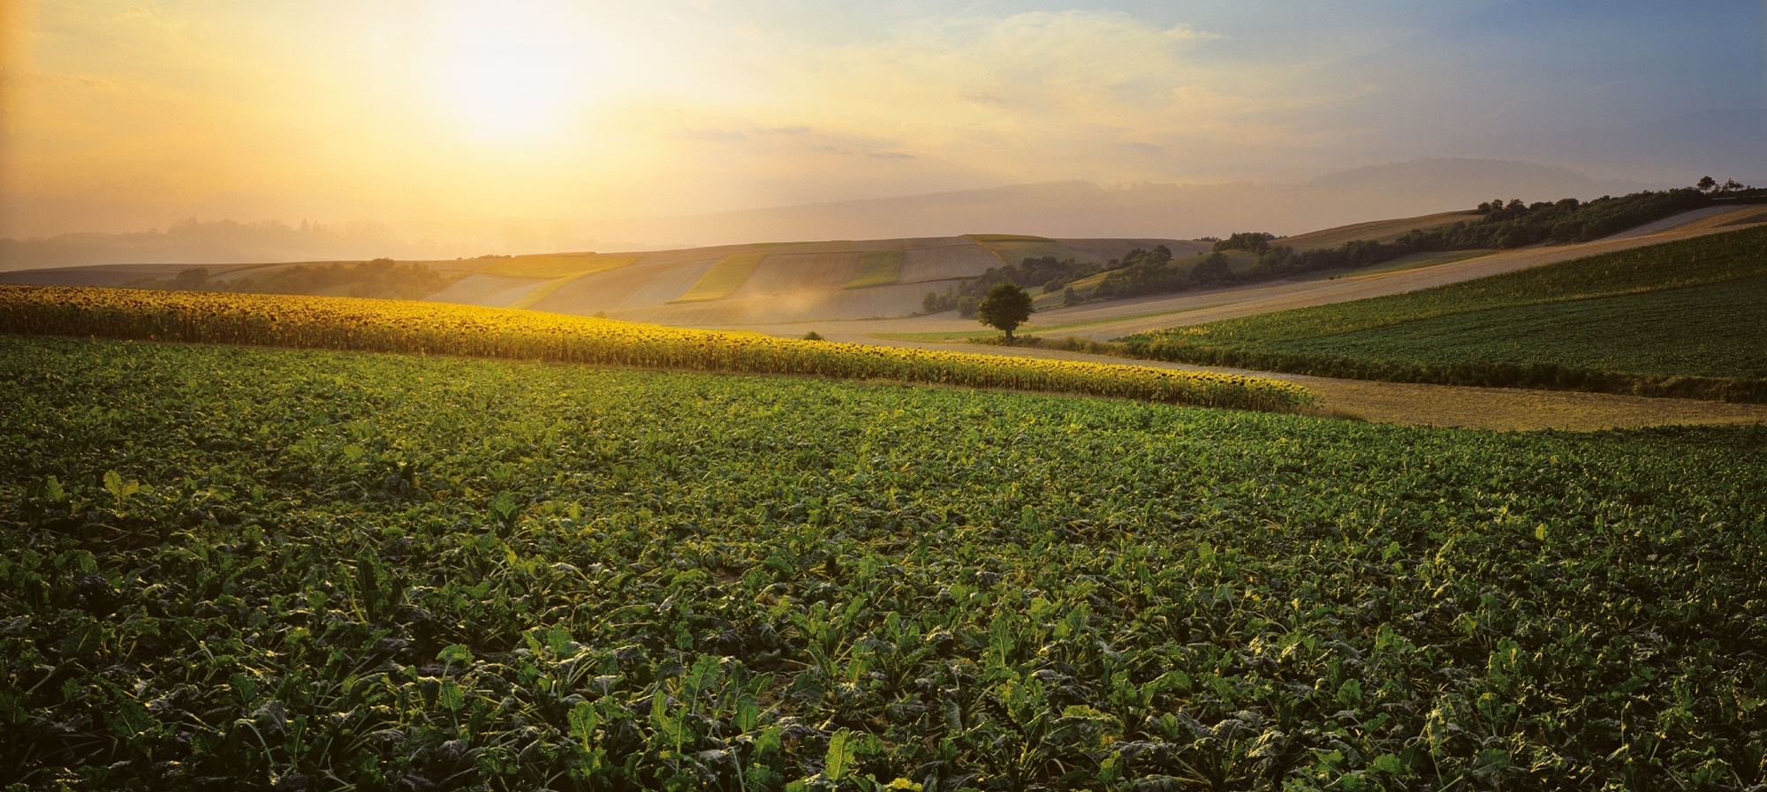

Biztonság a gazdaságban ...a fenntartható gazdaságirányítás részeként
(képzési anyag minden belső ellenőrzéshez)
CUKOR
A természetes frissítés
Notes:
Ügyfeleinknek fenntartható nyersanyagokra van szükségük, és legtöbbjük közzétette a mezőgazdasági nyersanyagok fenntartható beszerzésére vonatkozó elveket és célokat.
Az AGRANA, mint beszállítójuk, köteles megfelelni ezeknek a követelményeknek, hogy a jövőben is szállíthasson nekik.
A fenntartható mezőgazdasági gazdálkodás igazolása az elismert ellenőrző szervek által kiállított tanúsítványokkal.

Slide 2
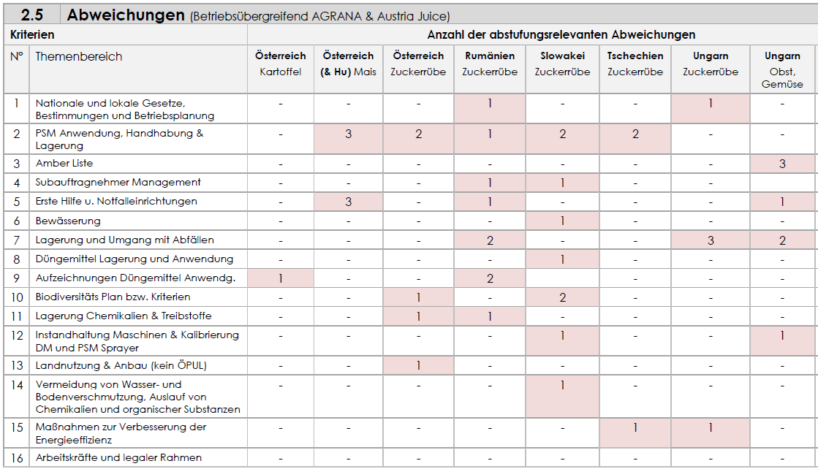
A gazdaság fenntarthatóságának értékelése
Fenntartható gazdálkodás

Slide 3
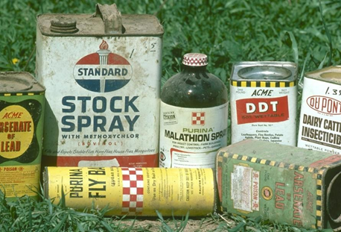
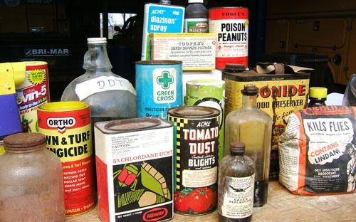
A veszélyes termékek helyes tárolása
Fenntartható gazdálkodás
Nincsenek tiltott/nem engedélyezett vegyi anyagok.
Szigorúan ellenőrzött terület - távol az ételektől/italoktól.
Tartson pontos nyilvántartást az összes tárolt vegyszerről (terméknév, hatóanyag típusa és a célnövény típusa).
Jegyezze fel, hogy milyen növényvédő szereket használtak és
milyen okból.
Notes:
A veszélyes anyagok, például a PPP tárolását szigorúan ellenőrizni kell a munkavállalók, a közösség és a környezet védelme érdekében, és semmiképpen sem szabad az élelmiszerekkel és italokkal egy területen vagy helyiségben tárolni.
Mindenekelőtt fontos meggyőződni arról, hogy nincsenek tiltott/nem engedélyezett vegyi anyagok.
pontos nyilvántartást vezet az összes tárolt vegyi anyagról (egyet a raktárban, egyet pedig az irodában)
a termék kereskedelmi neve, a hatóanyag típusa és a célnövény típusa

Slide 4

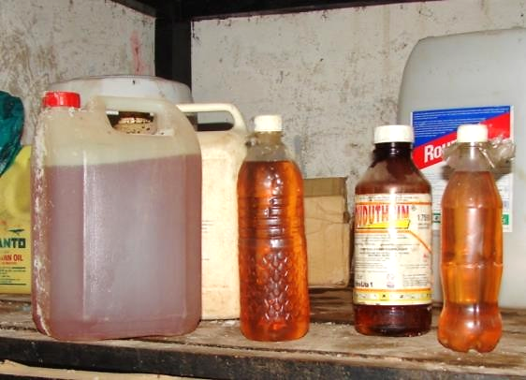
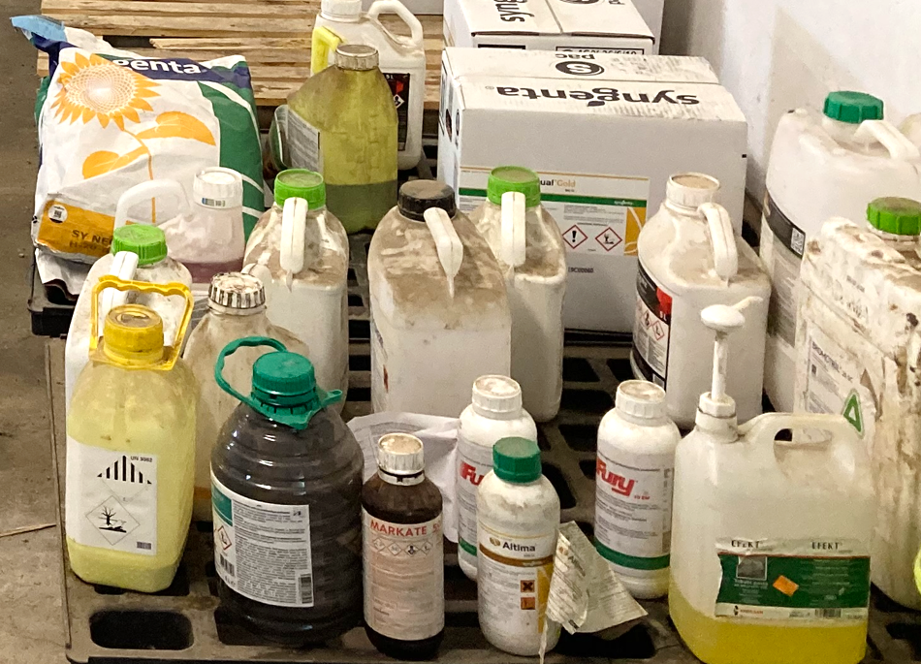
PPP, műtrágyák és veszélyes anyagok.
Fenntartható gazdálkodás
Notes:
Minden anyagot (pl. növényvédő szerek, műtrágyák) eredeti csomagolásban, egyértelmű és helyes címkézéssel tárolnak.
Ezt gyakran alábecsülik, és mérgezéshez vezethet.
Oktassa ki alkalmazottait a PPP-k kezelésére és használatára, és vezessen nyilvántartást az elvégzett oktatásról.

Slide 5
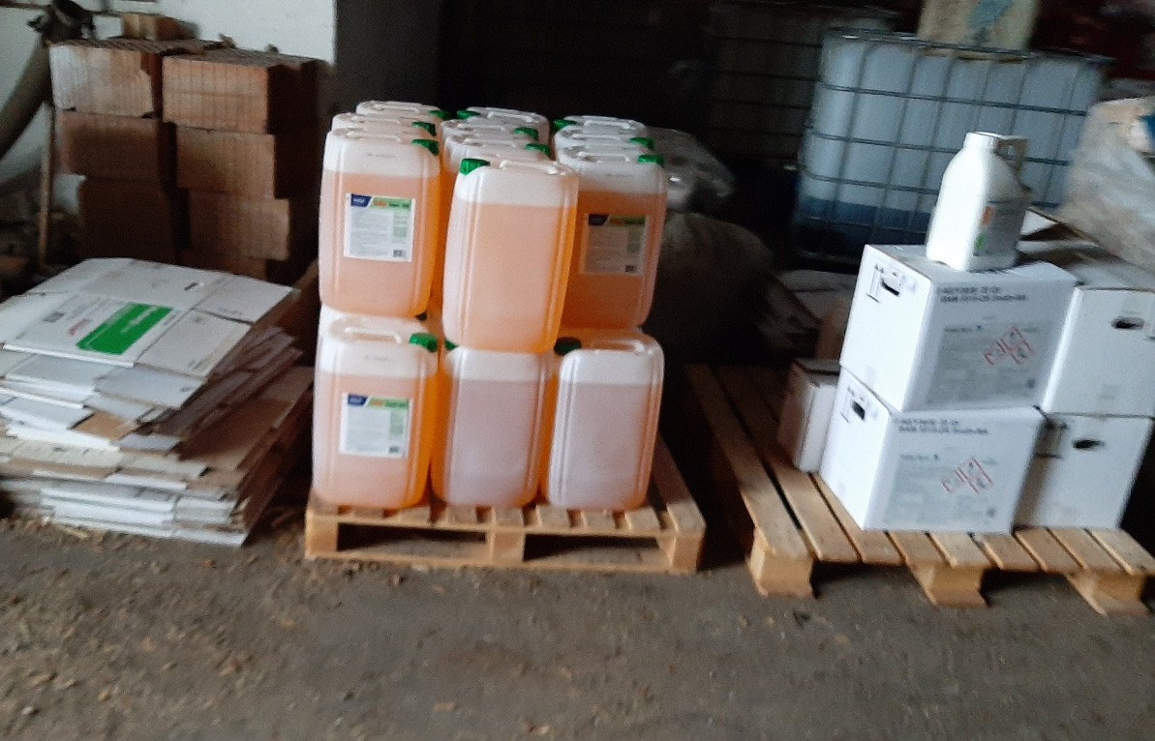
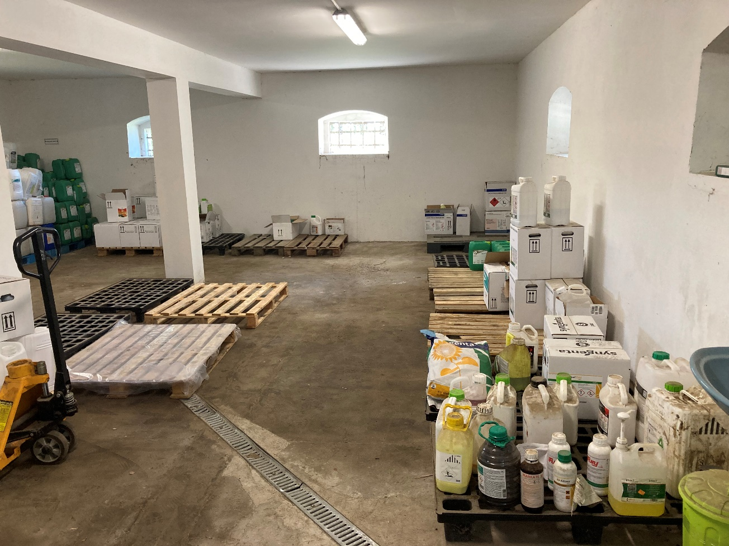
PPP, műtrágyák és egyéb veszélyes anyagok.
Fenntartható gazdálkodás
Notes:
Megfelelő tárolás:
A tárolóhelyiségeket megfelelő anyagokból kell kialakítani, hogy a veszélyes anyagok biztonságban és szárazon maradjanak, jól szellőztethetőek legyenek, és a padlót kiömlésbiztosnak kell kialakítani.

Slide 6

PPP, műtrágyák és veszélyes anyagok.
Fenntartható gazdálkodás
A tárolóhelyiségeket zárva kell tartani:
Illetéktelen személyek nem férhetnek hozzá
a raktárba a véletlen kiömlés vagy lopás lehetőségének csökkentése érdekében.
Notes:
A tárolóhelyiségeket zárva kell tartani:
A véletlen kiömlés vagy lopás lehetőségének csökkentése érdekében illetéktelen személyek nem léphetnek be a tárolási területre.
!!! Ez nem egy további bürokratikus teher - emberi életek foroghatnak kockán . !!!!

Slide 7


PPP, műtrágyák és veszélyes anyagok.
Fenntartható gazdálkodás
Notes:
Ne feledje, hogy a kulcsra zárt raktárat az ellenőrzés során azonosítják a hozzáférhető raktárral !
Ha a farmon gyerekek vannak: a legtöbbjük kíváncsi, és ott akar játszani, ahol tilos, ezért jobb félni, mint megijedni.

Slide 8
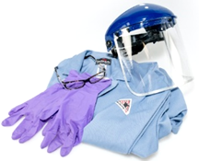
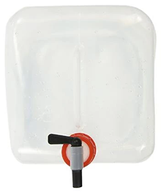

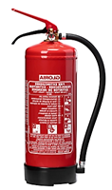
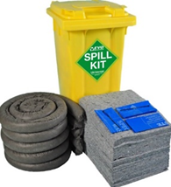
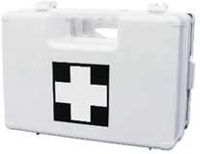
A helyiségek alapfelszereltsége
Fenntartható gazdálkodás
Notes:
A helyiségek alapfelszereltsége:
A mérgező anyagok megfelelő figyelmeztető jelzése
Személyi védőfelszerelés a növényvédő szerek kezeléséhez (megfelelően tárolva)
Vízhez való hozzáférés a mosáshoz és tisztálkodáshoz (egy víztartály is megfelelő).
Tűzgátló tűz esetén
Alapvető ömlőkészlet (ecset, simító, homok, adszorbens)
orvosi csomag látható számú elérhetőséggel vészhelyzet esetére (mérgezéselhárító központ)

Slide 9
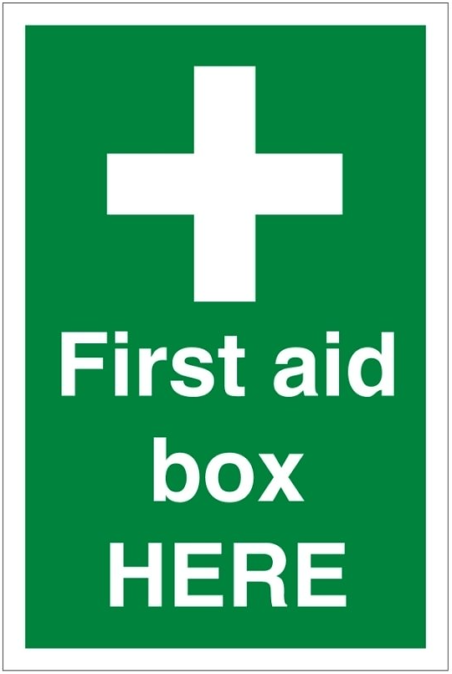
Elsősegélynyújtás
Fenntartható gazdálkodás
Notes:
A munkavédelemmel és az elsősegélynyújtással kapcsolatos képzéseket kell tartani, és ezekről nyilvántartást kell vezetni.
Fontos tudni, hogy mi a teendő veszélyes termékekkel való közvetlen érintkezés, égés és más hasonló helyzetek esetén.
Az elsősegélycsomagnak mindig kéznél kell lennie, és a legtöbb normának megfelelően nemcsak a vegyszertárolóban, hanem a munkagépeknél és minden traktorban/állványos gépben is.

Slide 10
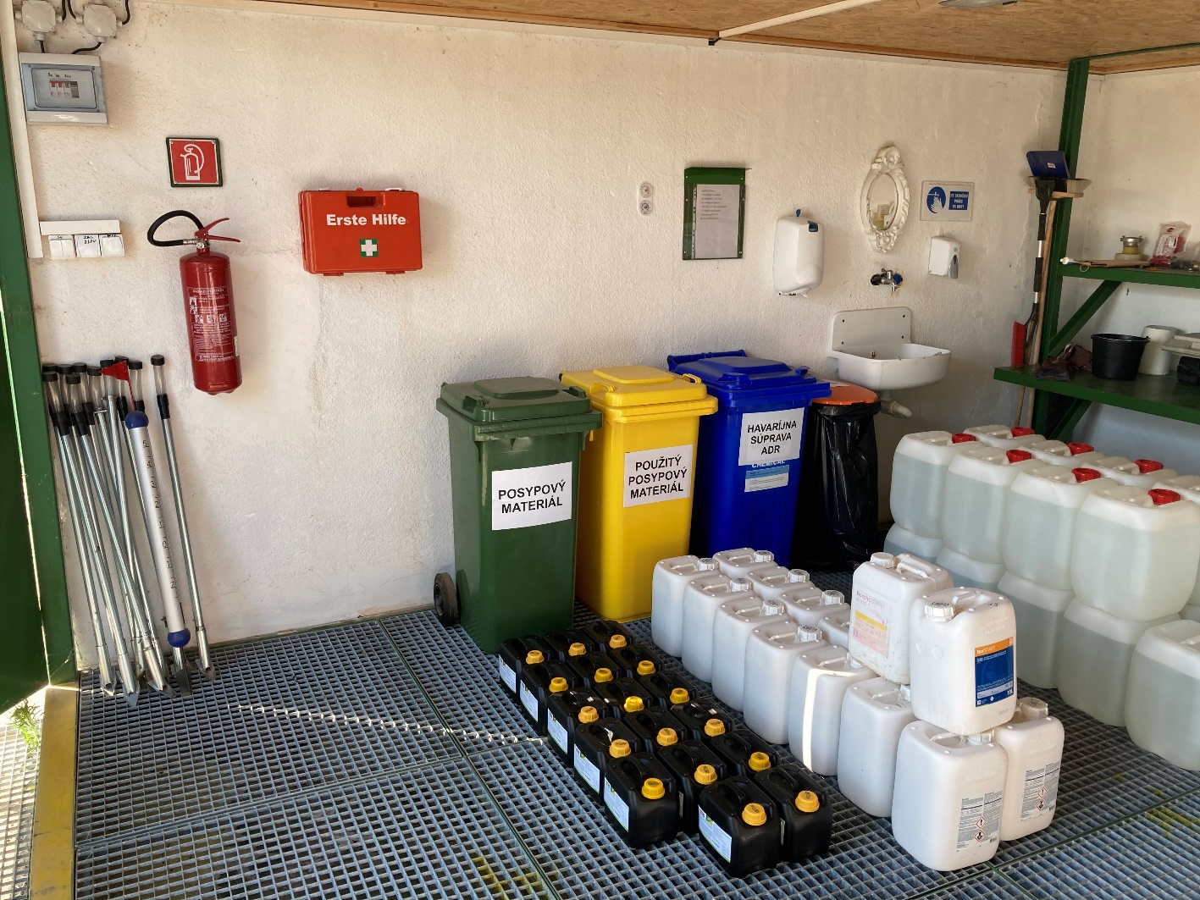
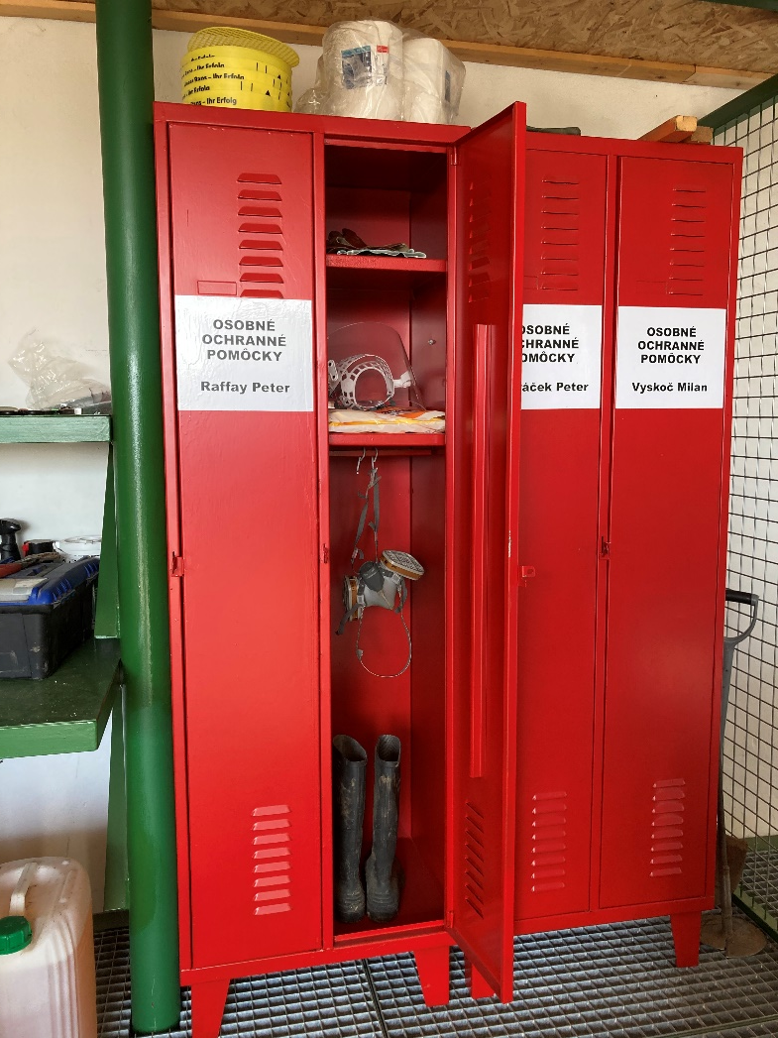
Első a biztonság
Fenntartható gazdálkodás
Notes:
A bal oldalon megfelelő tárolás az alapfelszereléssel a helyén, és
A jobb oldalon az egyéni védőfelszerelések, minden egyes munkavállaló számára, a vonatkozó képzésekkel .

Slide 11
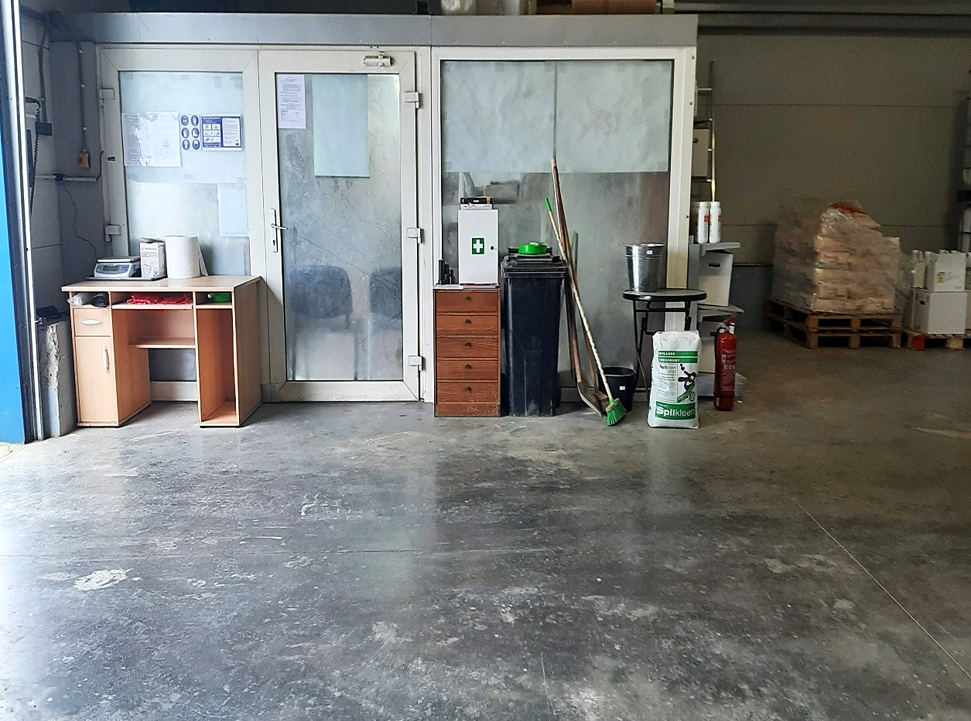
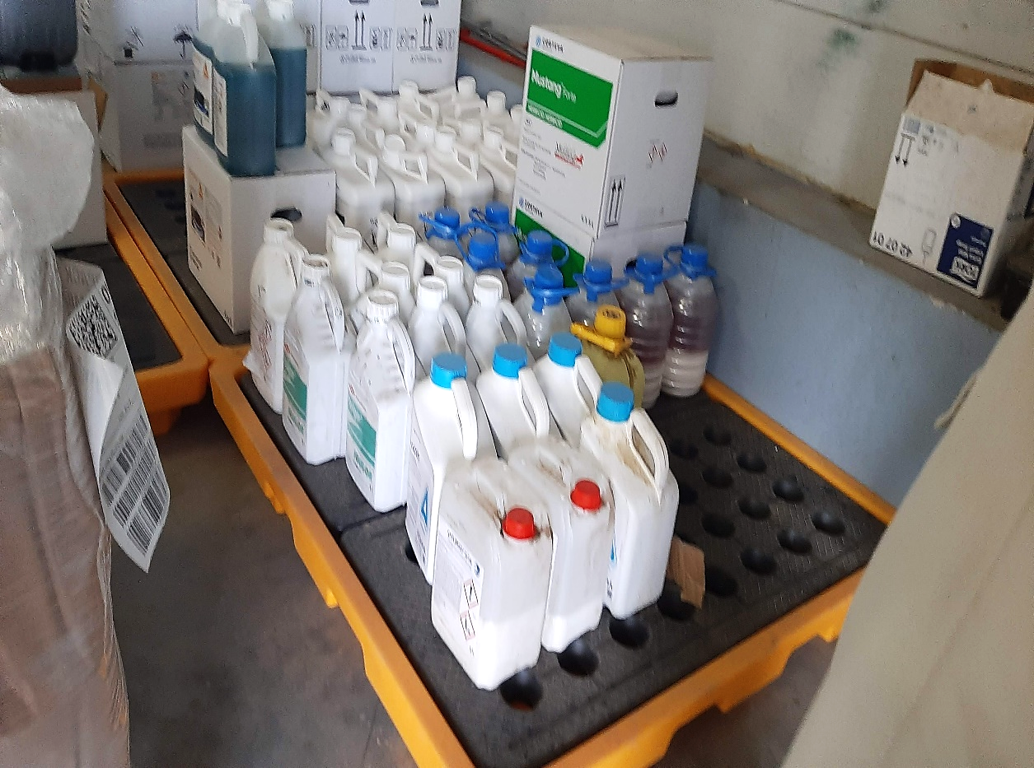
Első a biztonság
Fenntartható gazdálkodás
Notes:
Mint már említettük, a szilárd, száraz alj védelmet nyújt a csapadék és a szivárgás ellen.
Hasonló raklapok is megfelelnek a célnak, ha nincs pénzügyi fedezet a vegyszerek/műtrágyák vízhatlan padlón történő tárolására.

Slide 12
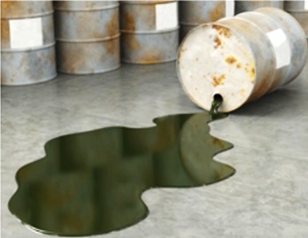
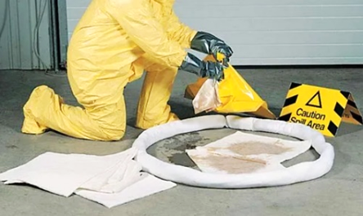
Hulladék- és veszélyesanyag-kezelés
Fenntartható gazdálkodás
Notes:
A kiömlött veszélyes vegyi anyagok kezelésénél fontos, hogy azok ne kerüljenek semmilyen víztestbe!
Ellenőrizze és azonnal állítsa le a kiömlött anyagot vagy szivárgást
A kiömlés terjedésének megakadályozása
Takarítsa fel a kiömlött anyagot - Tárolja ártalmatlanításra készen.

Slide 13
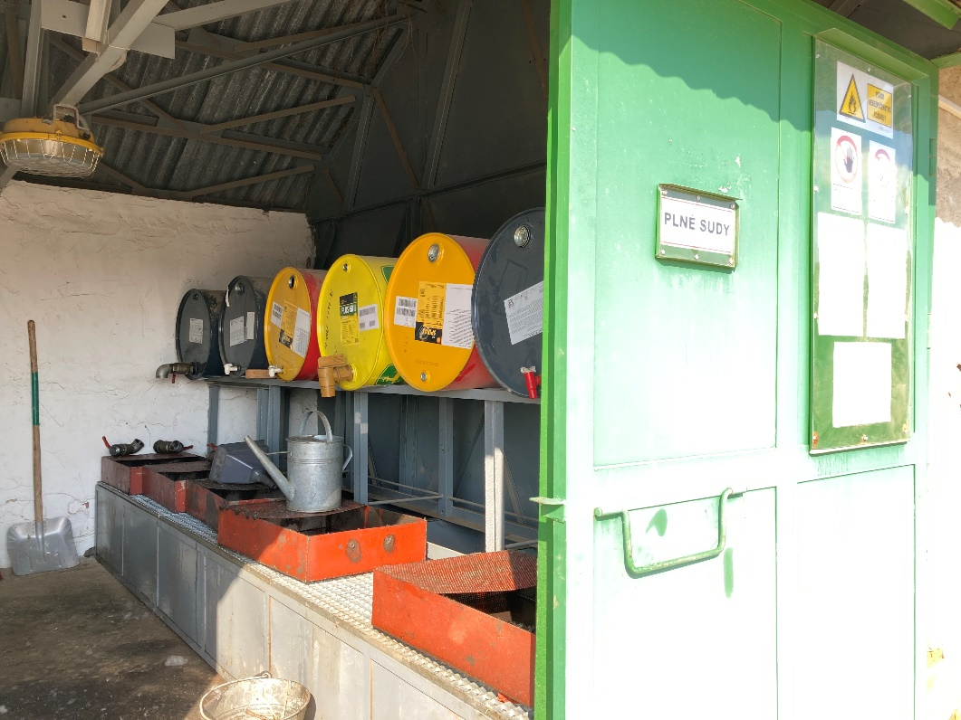
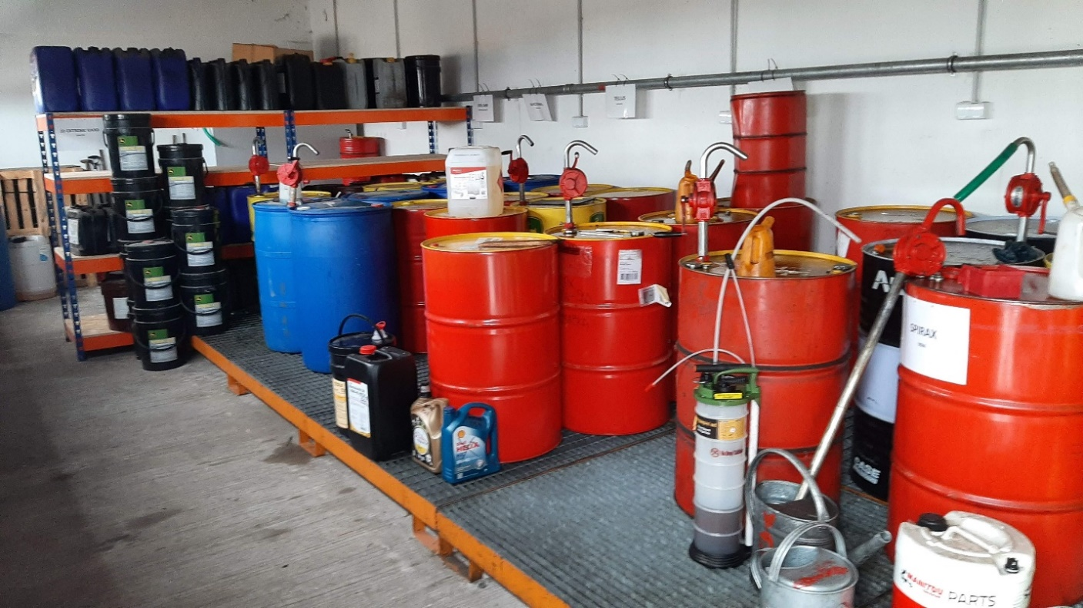
Olaj / kenőanyag tárolása és kezelése
Fenntartható gazdálkodás
Notes:
Az olaj vagy más kenőanyagok biztonságos tárolásának alapvető követelménye a szivárgás elleni védelem.
Mindig vannak olyan költséghatékony megoldások, amelyekkel a szabványoknak való megfelelés biztosítható, így az ellenőrző szerv nem fogad el kifogásokat.
Az üzemanyagtöltő állomás műszaki állapota és a kiömlés elleni védelem is fontos ebben az összefüggésben.

Slide 14
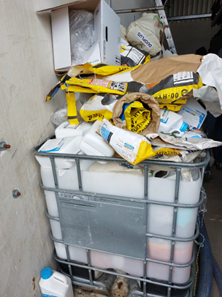
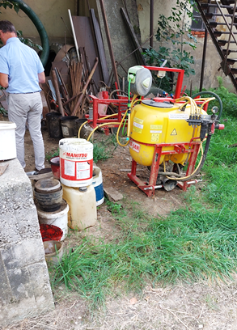
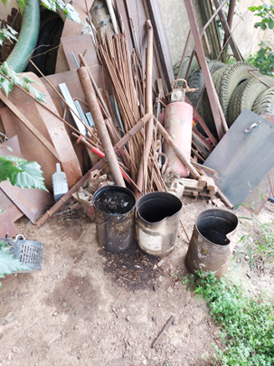
Fenntartható gazdálkodás
Hulladékgazdálkodás és -csökkentés
Notes:
A különféle maradékanyagok és a maradék vegyszereket tartalmazó üres műanyag tartályok megfelelő tárolása és ártalmatlanítása.

Slide 15
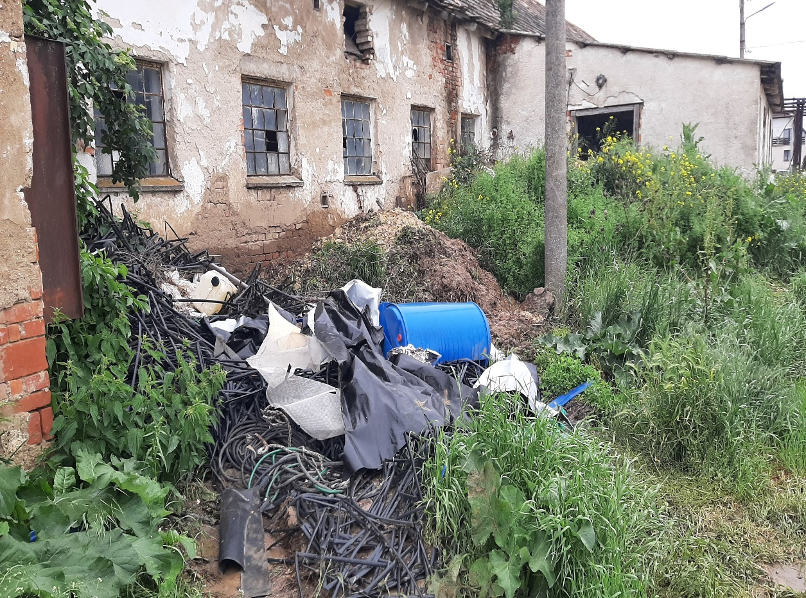
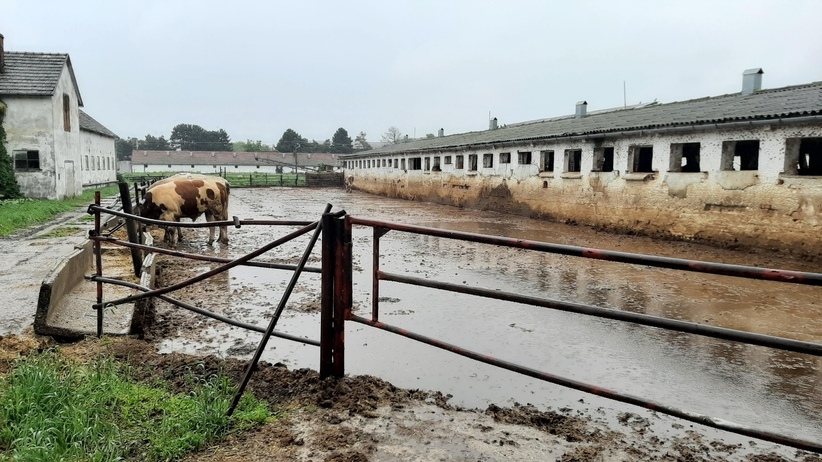
Fenntartható gazdálkodás
Hulladékgazdálkodás és -csökkentés
Notes:
Odpadové hospodárstvo / recyklácia / znižovanie odpadu
Mély szalmaágy hiányzik, és a környező csatornákban intenzív lefolyás van (→ közvetve víztestek vagy talaj).
A szerves trágya megfelelő tárolása/tárolása, valamint a szivárgás elleni védelem csak szilárd betonfenékkel érhető el.

Slide 16
Felelősségi nyilatkozat
Ezt a bemutatót kizárólag az Ön tájékoztatására bocsátjuk az Ön rendelkezésére, és nem sokszorosítható, nem terjeszthető tovább más személyeknek, és nem tehető közzé sem részben, sem egészben, semmilyen célból. Ez a prezentáció az AGRANA Beteiligungs-AG ("Társaság") és annak üzleti tevékenységével kapcsolatos előadás írásos anyagát/fóliáit tartalmazza.
Ez a bemutató nem minősül a Társaság részvényeinek eladására vagy kibocsátására vonatkozó ajánlatnak vagy felhívásnak, illetve a Társaság részvényeinek megvásárlására vagy jegyzésére vonatkozó ajánlatra való felhívásnak, és nem képezi annak részét, továbbá nem képezheti a bemutató vagy annak bármely része semmilyen szerződés vagy befektetési döntés alapját, illetve nem vehető alapul semmilyen szerződéssel vagy befektetési döntéssel kapcsolatban.
Ez a prezentáció jövőre vonatkozó kijelentéseket tartalmaz, azaz olyan kijelentéseket, amelyek nem történelmi tények, beleértve a Társaság meggyőződésére és várakozásaira vonatkozó kijelentéseket, valamint a Társaság jövőbeli teljesítményére vonatkozó célokat, amelyek jövőre vonatkozó kijelentések. Ezek a kijelentések a jelenlegi terveken, becsléseken és előrejelzéseken alapulnak, ezért a befektetők nem támaszkodhatnak rájuk indokolatlanul. A jövőre vonatkozó kijelentések csak a megfogalmazásuk időpontjában érvényesek, és a Társaság nem vállal kötelezettséget arra, hogy az új információk vagy jövőbeli események fényében nyilvánosan frissíti azokat.
Bár a Társaság gondosan ügyelt arra, hogy a prezentációban közölt tények pontosak, és a kifejtett vélemények tisztességesek és ésszerűek legyenek, a jelen prezentáció tartalmát a Társaság nem ellenőrizte, a Társaság, annak igazgatói vagy bármely más személy, illetve a Társaság nevében a jelen prezentációban szereplő információk vagy vélemények pontosságára vagy teljességére vonatkozóan semmilyen kifejezett vagy hallgatólagos képviseletet vagy garanciát nem vállal. Sem a Társaság, sem annak tagjai, szervei, képviselői, alkalmazottai vagy bármely más személy nem vállal felelősséget a jelen bemutató vagy annak tartalmának felhasználásából vagy az azzal kapcsolatban felmerülő bármilyen veszteségért.
A prezentációban említett üzleti titkok bizalmasak, és csak a "szükséges ismeret" elve alapján adhatók tovább. A titkok illetéktelen személyeknek történő átadása szigorúan tilos, és fegyelmi következményekkel és kártérítési igényekkel járhat.

